Slide 1

Circuitos Integrados de Aplicación Específica
.
Método sistemático
de Diseño Lógico

Slide 2
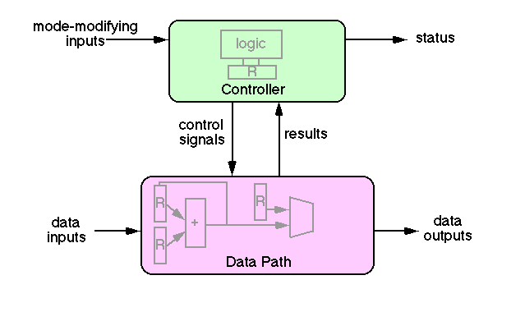
Estructura general de un circuito digital

Slide 3
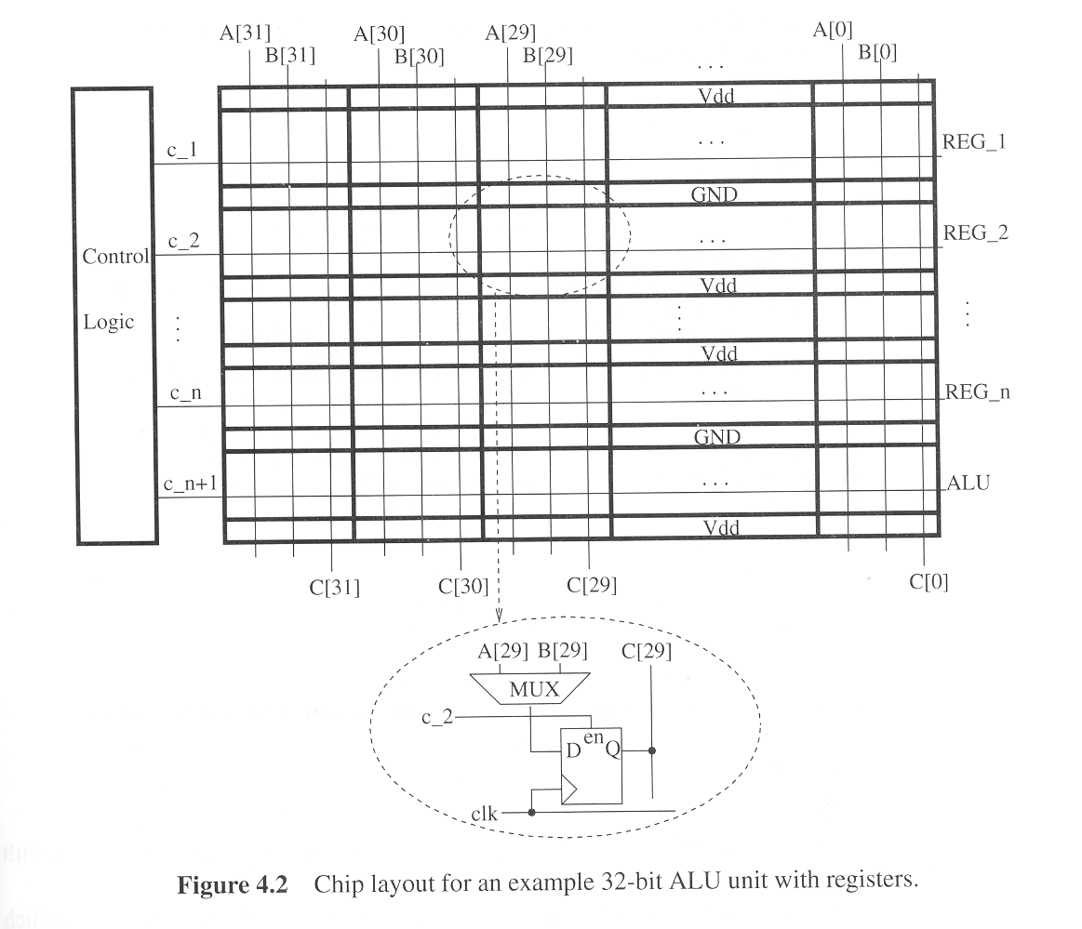
Ejemplo de Layout de una ALU de 32 bits

Slide 4
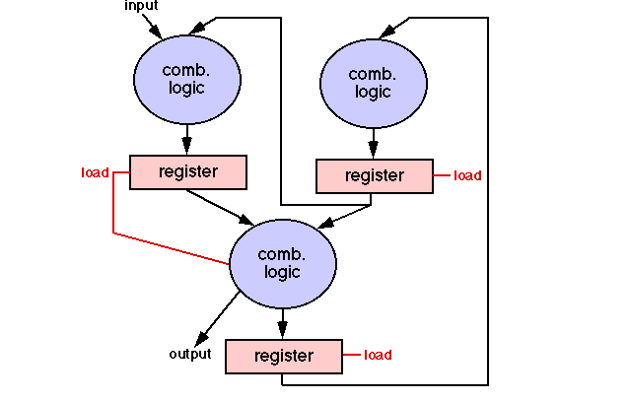
Especificación RTL

Slide 5
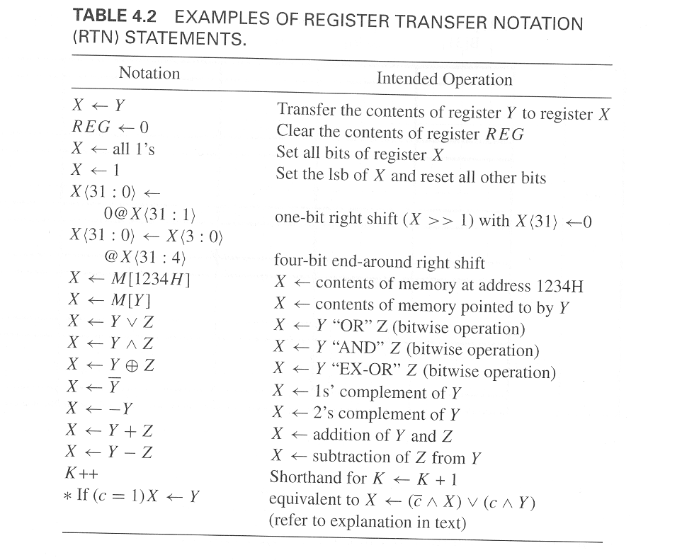
Register Transfer Notation (RTN)

Slide 6
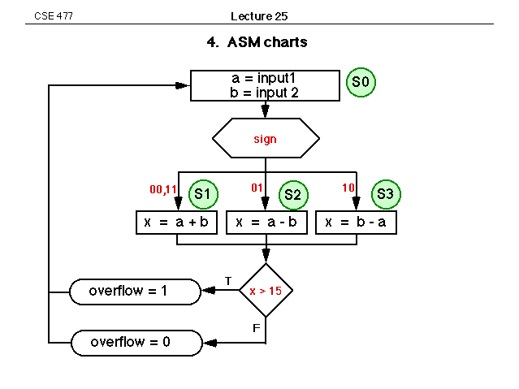
Grafo ASM

Slide 7
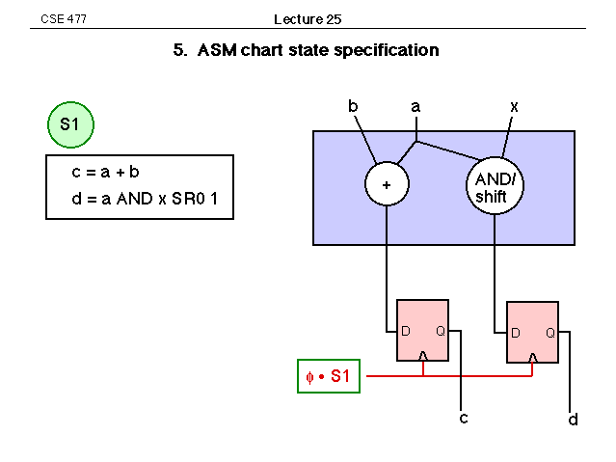
Especificación de estados

Slide 8
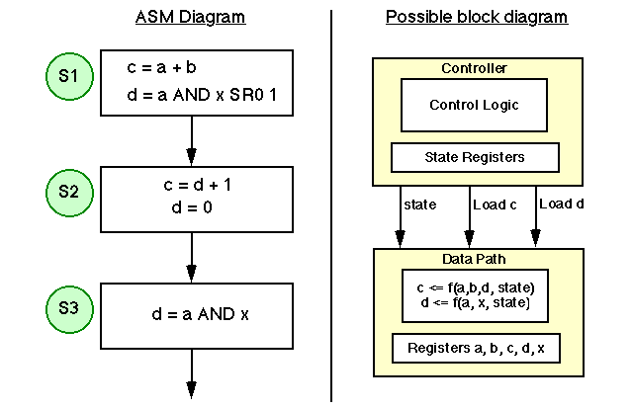
Diagrama de flujo de control ASM

Slide 9
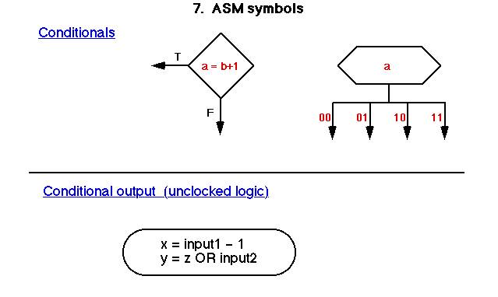
Símbolos ASM

Slide 10
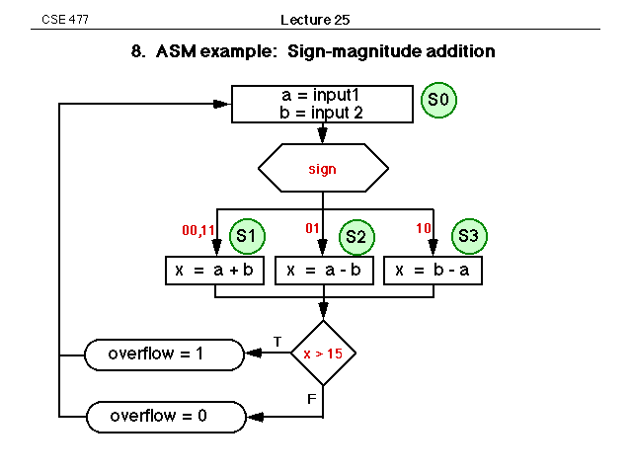
Ejemplo: Sumador con signo

Slide 11
Grafo ASM en forma de tabla
ESTADO S0 | CONDICIÓN C0 | ESTADO S1 | ESTADO S2 | ESTADO S3 | CONDICIÓN C2
a ← input1; b← input2; | If ((sign = 00) OR (sign =11) (goto S1); If (sign = 01) (goto S2); If (sign = 10) (goto S3); | x← a+b; (goto C2); | x← a-b; (goto C2); | x← b-a; (goto C2); | If (x>15) then overflow ← 1; Else overflow ← 1; (goto S0);

Slide 12
Grafo ASM en forma de texto
S0. a ← input1;
b← input2;
C0. If ((sign = 00) OR (sign =11) (goto S1);
If (sign = 01) (goto S2);
If (sign = 10) (goto S3);
S1. x← a+b;
(goto C2);
S2. x← a-b;
(goto C2);
S3. x← a-b;
C2. If (x>15) then overflow ← 1;
Else overflow ← 1;
(goto S0);

Slide 13
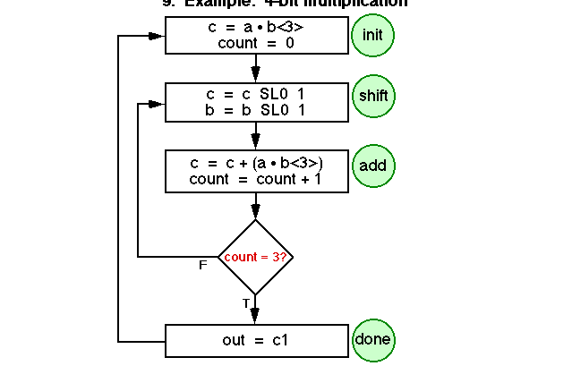
Ejemplo: Multiplicador de 4 bits

Slide 14
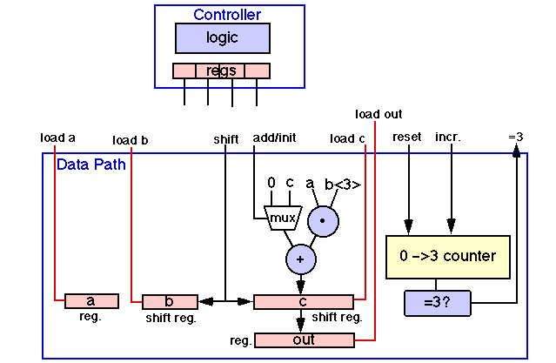
Arquitectura

Slide 15
Práctica nº1 : SUMADOR DE PUNTO FLOTANTE DE PRECISIÓN SIMPLE
S | E | F
Signo(1 BIT) Exponente (8 BITS) Mantisa (23 BITS)
Interpretación : (-1)^{S} x 2^{E-127} x (1.F)

Slide 16
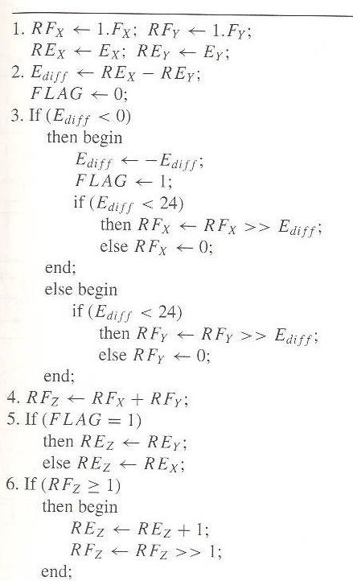
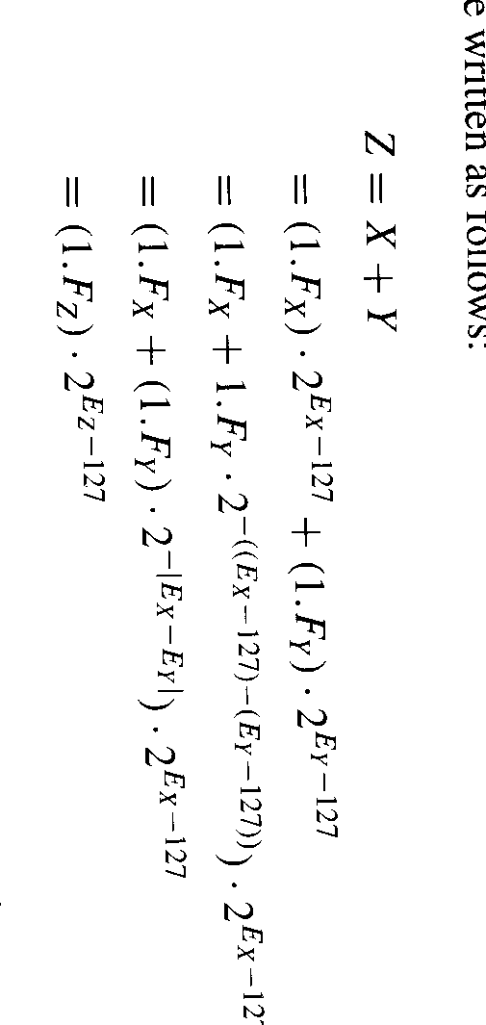
1. ALGORITMO
Desplazamiento a la izquierda

Slide 17
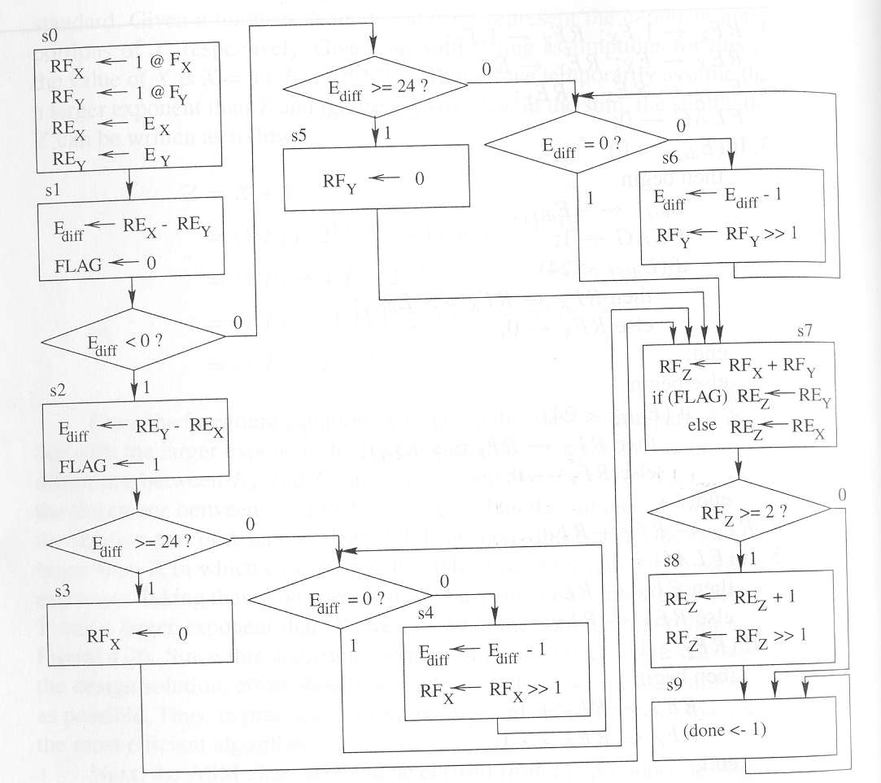
2.- Grafo ASM

Slide 18
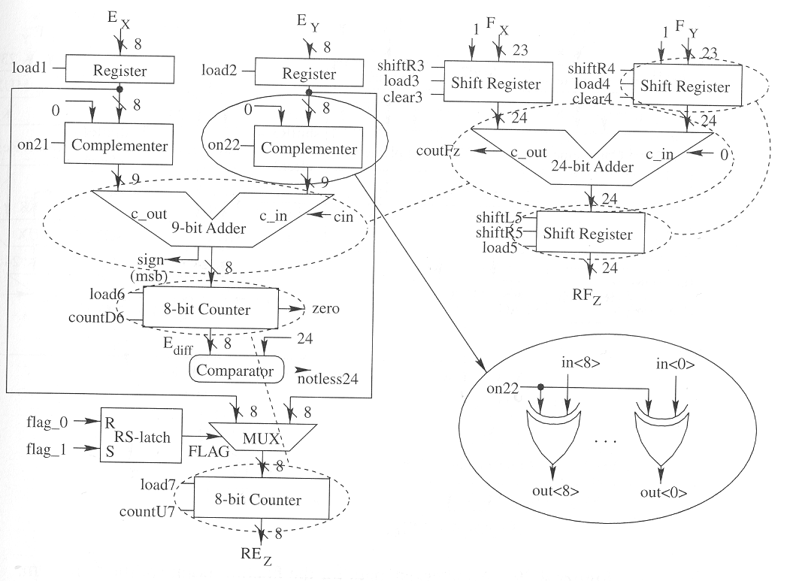
Data Path del Sumador

Slide 19
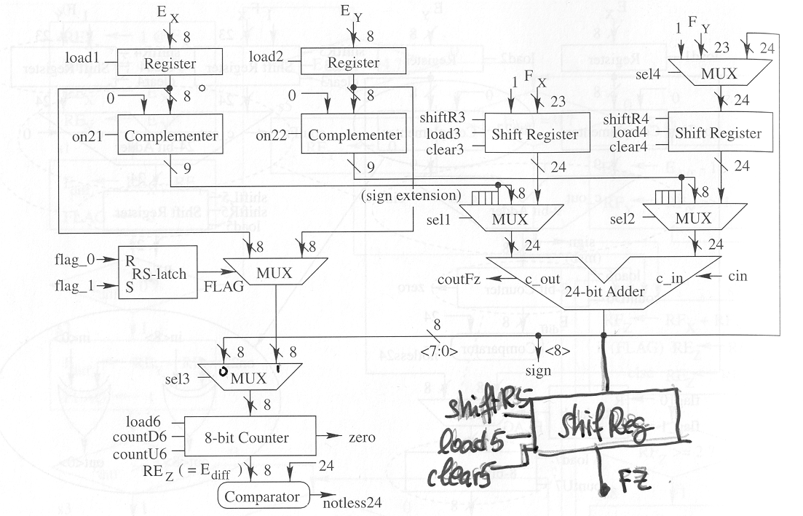
Otro Datapath del sumador

Slide 20
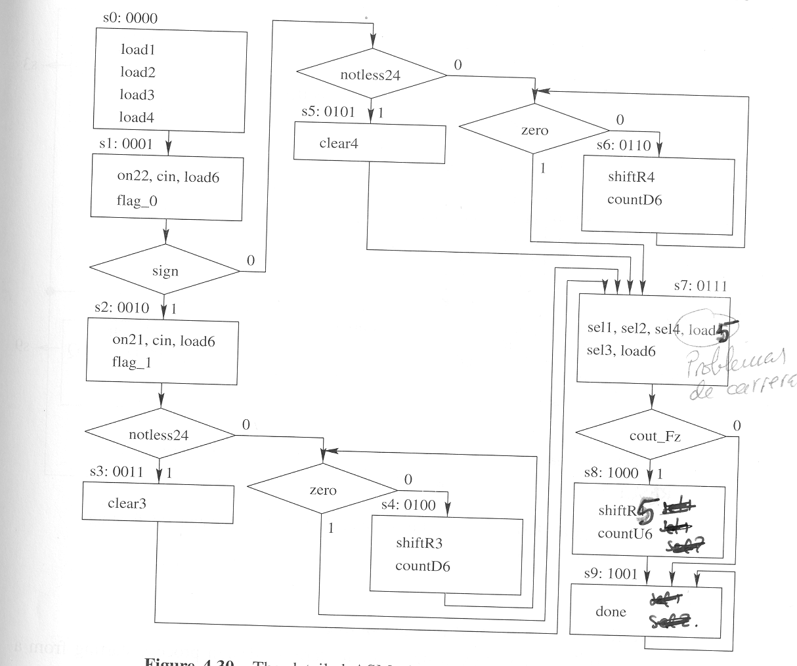
Grafo ASM del Controlador

Slide 21
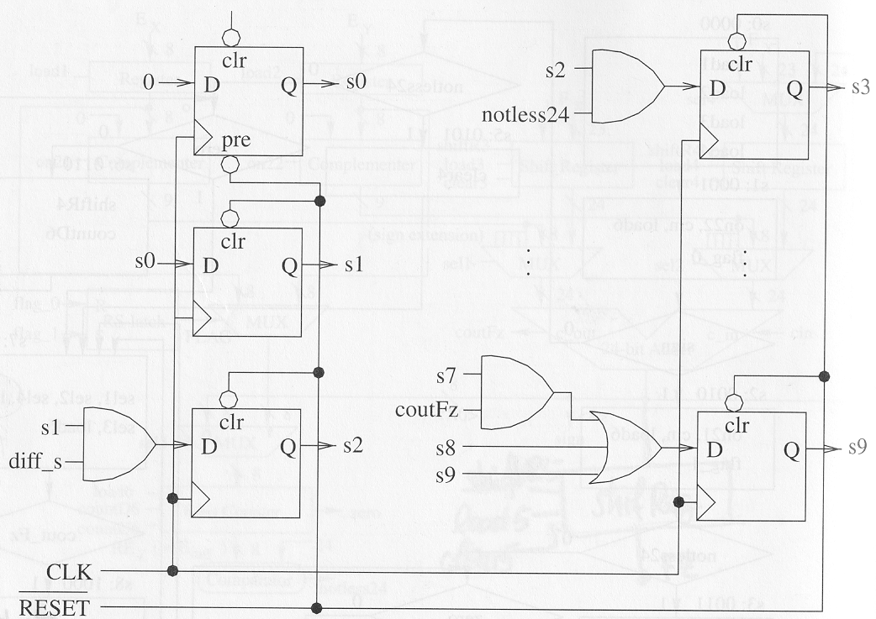
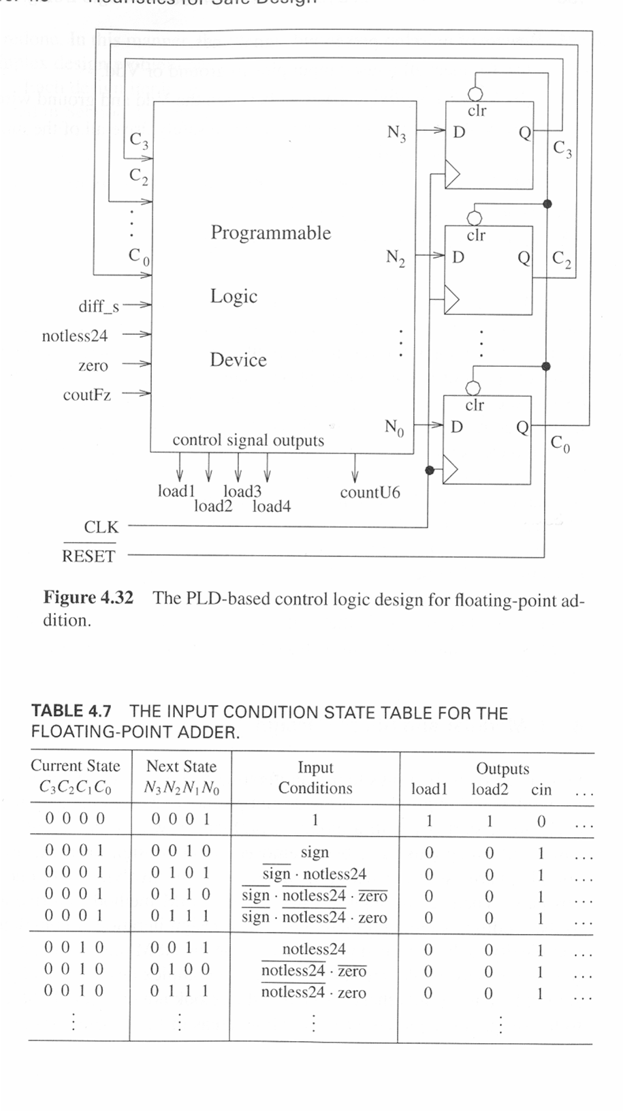
Realización del controlador:
1- Un Flip Flop por estado

Slide 22
Realización del controlador:
2- Utilización de estructuras PLD

